Slide 1
koRail 스토리보드

Slide 2
제.개정 이력
버전 | 제.개정 일자 | 제.개정 페이지 및 내용
1.0 | 2015년 01월 22일 | 신규작성

Slide 3
공통 화면

Slide 4
I.A (information architecture)
메인화면

Slide 5
메인화면

Slide 6

1
공통
HOME
1
2
3
1. 승차권 조회화면으로 이동
비 로그인 시 로그인화면으로 이동
2. 회원가입 화면으로 이동
3. 로그인 화면으로 이동

Slide 7
관리자

Slide 8
I.A (information architecture)
로그인
운행일정 관리
역 관리
관리
열차 관리
회원 관리
승차권 발권 현황
현황
열차별 승객 현황

Slide 9
로그인

Slide 10
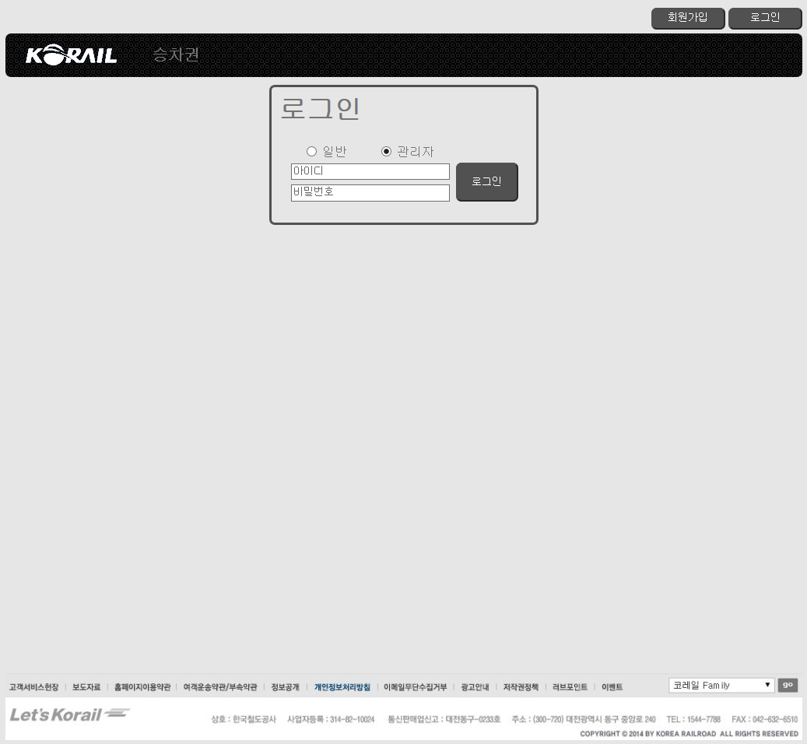
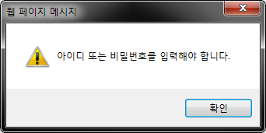
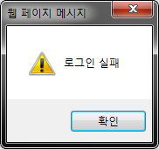
2
관리자
HOME > 로그인
로그인
1. 관리자 권한을 사용하기 위해 관리자
선택
2. 아이디와 비밀번호 입력
3. 로그인 버튼 클릭
성공 시 메인화면으로 이동
4. 아이디 또는 비밀번호 미입력 시
메세지 출력
5. 로그인 실패 시 메세지 출력
1
3
2
4
5

Slide 11
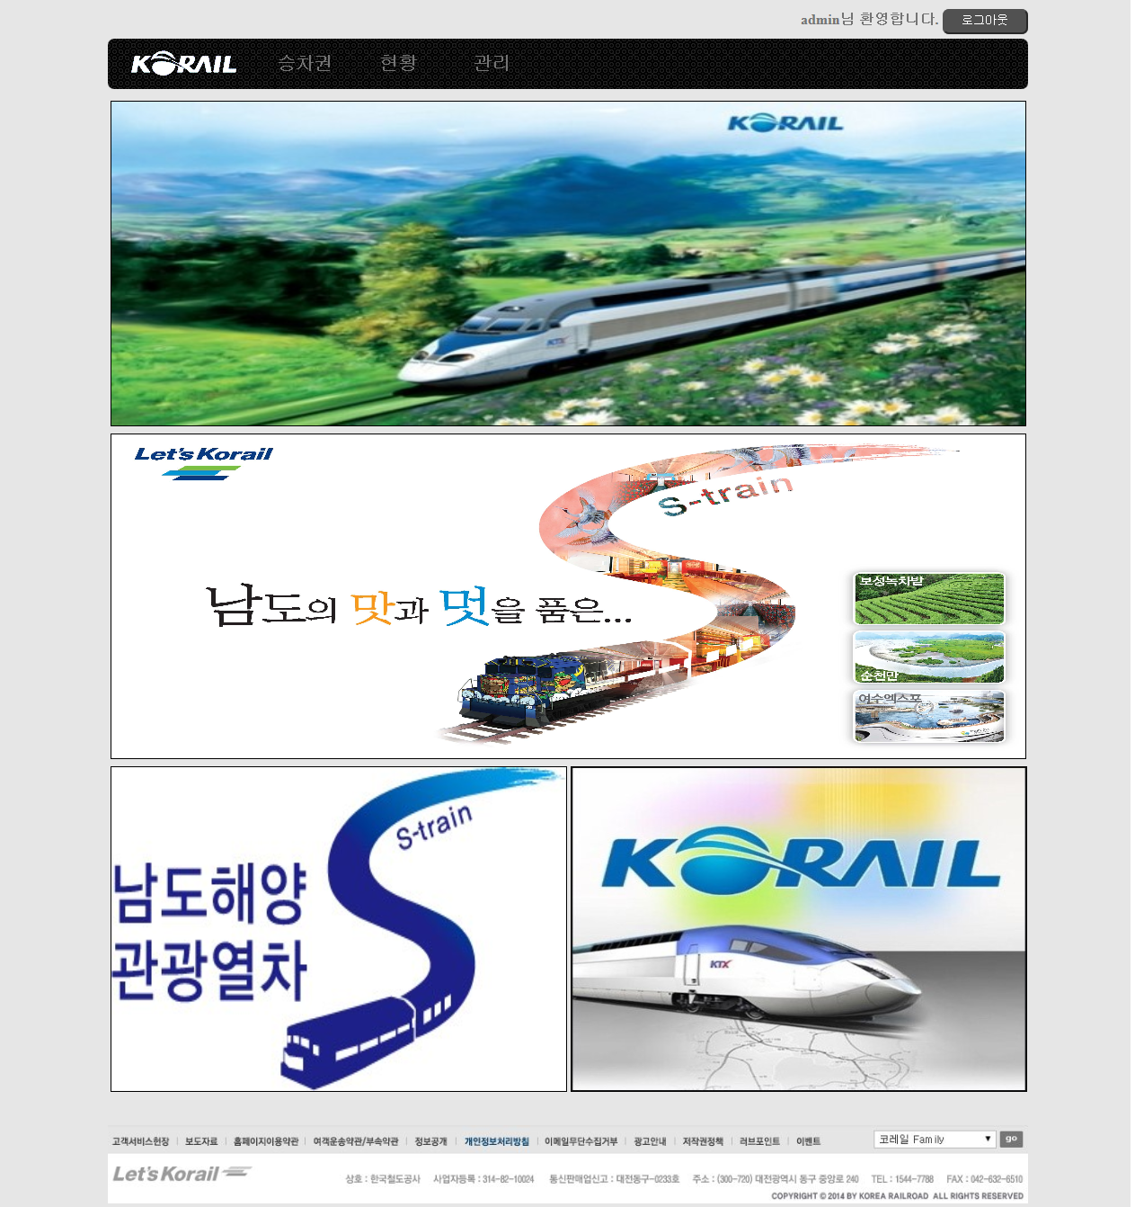
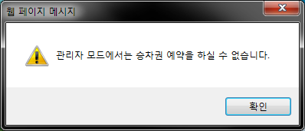
3
관리자
HOME
1
3
4
#로그인 성공 후 메인화면
1. 승차권 클릭 시 승차권 조회화면으로
이동
2. 현황 클릭 시 승차권 발권 현황화면
으로 이동
3. 관리 클릭 시 역 관리화면으로 이동
4. 현재 로그인 되어있는 사용자의
아이디가 출력되며 로그아웃 버튼을
이용하여 로그아웃이 가능하다.
- 로그아웃 버튼 클릭 시 로그아웃 후
로그인화면으로 이동
5. 승차권 클릭 시 이 메세지 출력
- 관리자 권한으로는 승차권 예매를
진행할 수 없으므로 이 메세지를 출력
2
5

Slide 12
관리

Slide 13
관리 > 역 관리

Slide 14
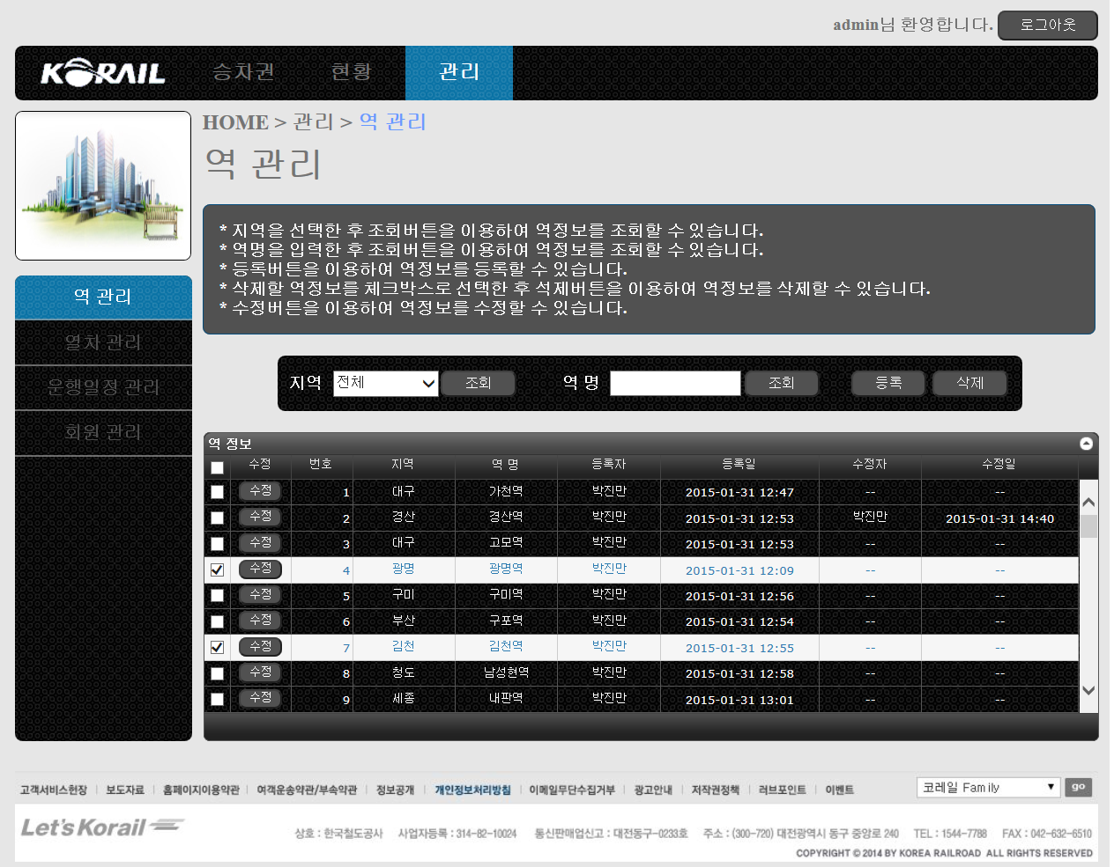
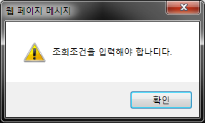
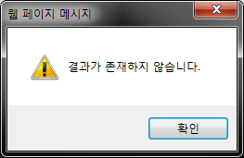
4
관리자
HOME > 관리 > 역 관리
역 조회
#윗 메뉴의 관리 클릭 시 역 관리 화면
으로 이동
첫 화면 접근 시 전체지역으로
자동검색된다.
1. 역 관리 클릭 시 역 관리 화면으로
이동
상단메뉴 관리 클릭 시 역 관리화면
으로 이동
2. 검색할 지역을 선탁한 후 조회버튼을
클릭하여 역을 조회할 수 있다.
3. 검색할 역 명을 입력한 후 조회버튼을
클릭하여 역을 조회할 수 있다.
4. 역 명을 입력하지 않았을 때 메세지
출력
5. 검색결과가 존재하지 않을 때 이
메세지를 출력한다.
1
1
2
3
4
5

Slide 15
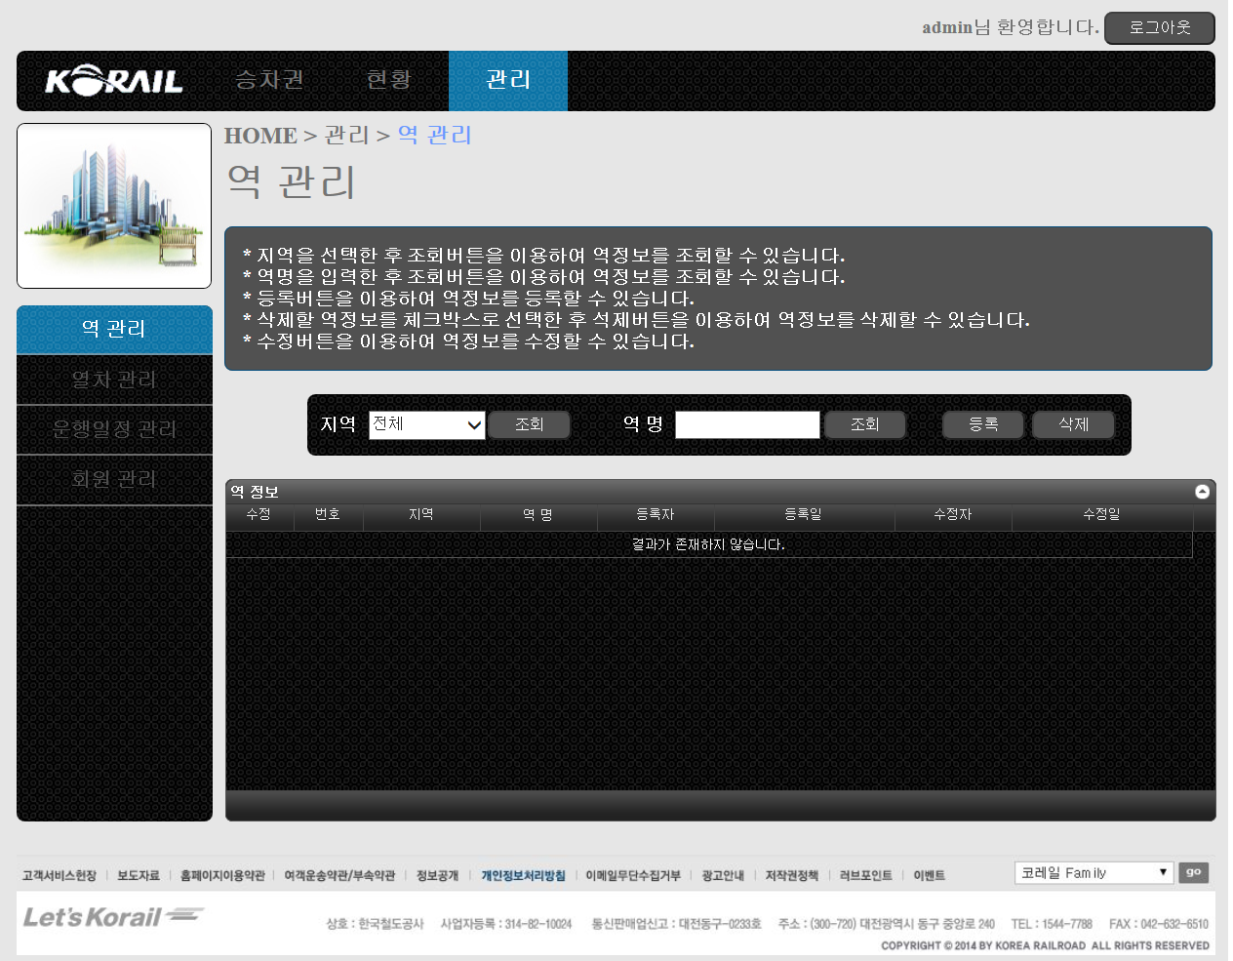
5
관리자
HOME > 관리 > 역 관리
역 조회
#조회결과가 존재하지 않을 때

Slide 16
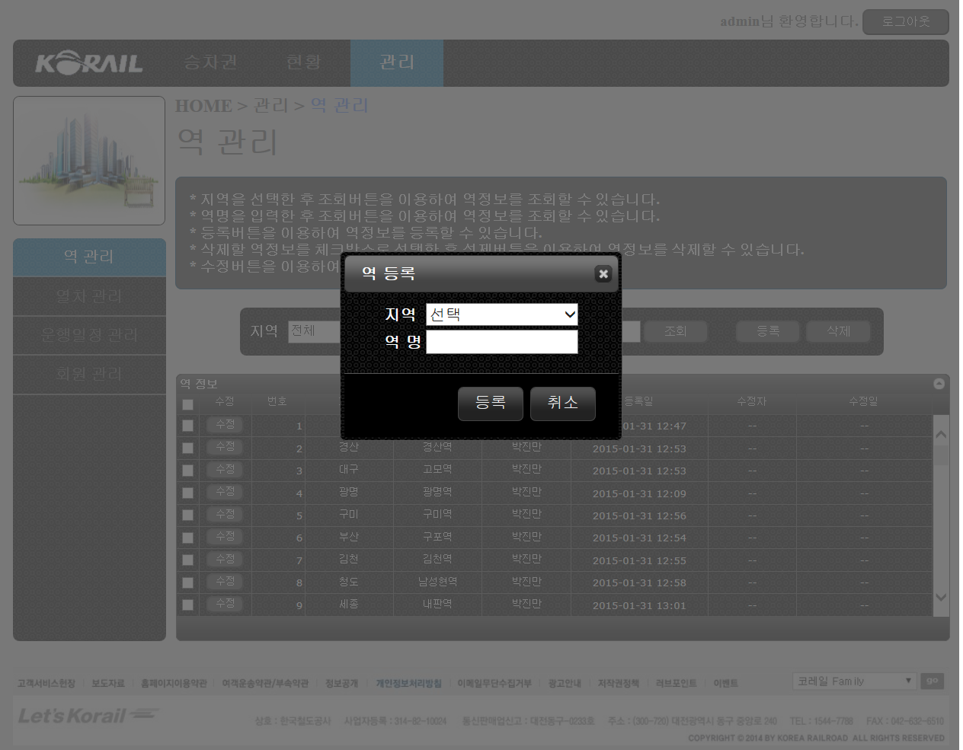
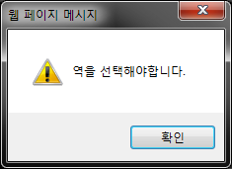
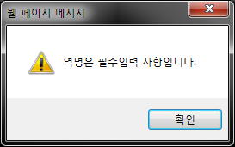
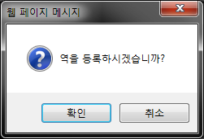
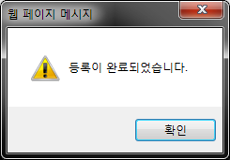
6
관리자
HOME > 관리 > 역 관리
역 등록
#역 관리 화면의 등록 버튼 클릭
1. 등록버튼을 클릭한다.
2. 선택상자에서 등록하고자하는 지역을
선택한다.
3. 역 명을 입력한다.
4. 등록버튼을 클릭하여 역 등록을 한다.
5. 취소버튼을 클릭하여 진행중인 작업
을 취소할 수 있다.
6. 지역 미선택 상태에서 등록버튼 클릭
시 메세지 출력
7. 역 명 미입력 상태에서 등록버튼 클릭
시 메세지 출력
8. 등록버튼 클릭 시 등록확인 대화상자
출력
- 확인 : 등록, 취소 : 상태 유지
9. 등록 완료 시 메세지 출력
2
1
3
4
5
6
7
8
9

Slide 17
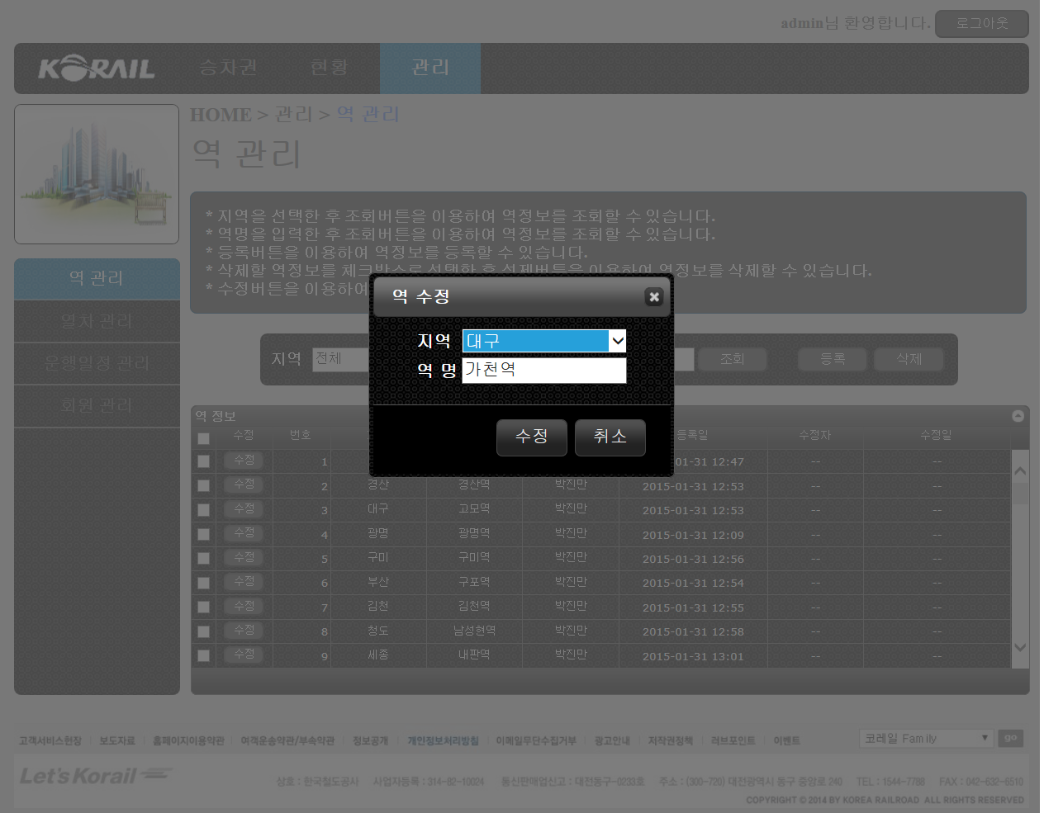

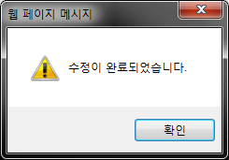
7
관리자
HOME > 관리 > 역 관리
역 수정
#역 관리 화면의 조회된 목록에서 수정
버튼 클릭
1. 수정버튼을 클릭한다.
2. 등록 당시 선택한 지역이 자동선택되
어있다.
- 선택상자에서 수정하고자하는 지역을
선택한다.
3. 등록 당시 입력했던 역 명이 자동압력
되어있다.
- 역 명을 입력한다.
4. 수정버튼을 클릭하여 역 수정을 한다.
5. 취소버튼을 클릭하여 진행중인 작업
을 취소할 수 있다.
6. 지역 미선택 상태에서 수정버튼 클릭
시 메세지 출력
7. 역 명 미입력 상태에서 수정버튼 클릭
시 메세지 출력
8. 수정버튼 클릭 시 수정확인 대화상자
출력
- 확인 : 수정, 취소 : 상태 유지
9. 수정 완료 시 메세지 출력
2
3
4
1
5
6
7
8
9

Slide 18
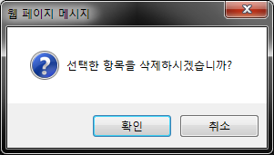


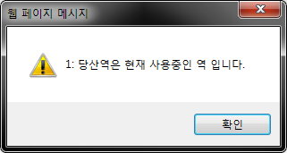
8
관리자
HOME > 관리 > 역 관리
역 삭제
1. 조회된 목록에서 체크박스를 이용하
여 삭제할 역을 선택할 수 있다.
- 다중선택이 가능하다.
2. 체크박스로 선택된 역을 삭제버튼을
이용하여 삭제할 수 있다.
3. 삭제할 역을 선택하지 않고 삭제버튼
클릭 시 이 메세지를 출력한다.
4. 삭제버튼을 클릭하면 확인 대화상자
를 출력한다.
- 확인 : 역 삭제, 취소 : 상제 취소
5. 삭제가 정상적으로 완료되었을 때
이 메세지를 출력한다.
6. 운행일정등에서 역을 사용하고 있을
때 이 메세지를 출력한다.(삭제실패)
2
4
3
1
5
6

Slide 19
관리 > 열차 관리

Slide 20

9
관리자
HOME > 관리 > 열차 관리
열차 조회
#첫 화면 접근 시 전체로 자동검색 된다.
1. 열차 관리 클릭 시 열차 관리 화면으로
이동
2. 검색할 열차종류를 선탁한 후 조회버튼
을 클릭하여 열차를 조회할 수 있다.
3. 검색할 열차번호를 입력한 후 조회버튼
을 클릭하여 열차를 조회할 수 있다.
4. 조회된 결과가 존재하지 않는다면
이 메세지를 출력한다.
5. 열차번호를 입력하지 않았을 때 메세지
출력
1
2
3
4
5

Slide 21
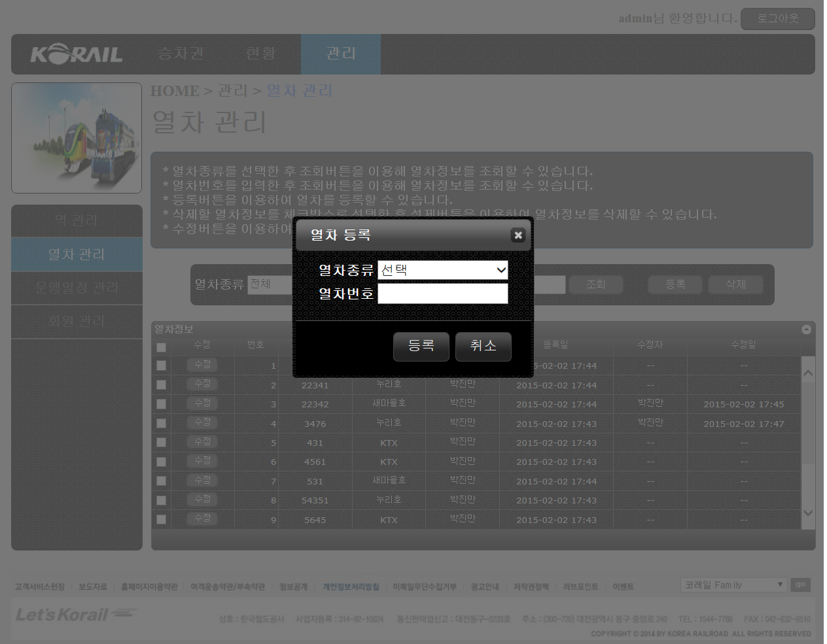
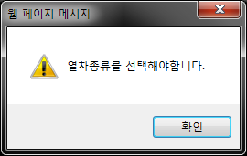


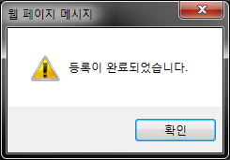
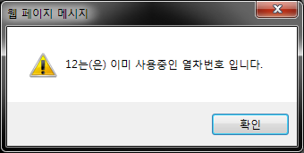
10
관리자
HOME > 관리 > 열차 관리
열차 등록
1. 등록버튼을 클릭
2. 열차종류 선택
3. 열차번호 입력
4. 등록버튼 클릭하여 열차 등록
5. 취소버튼을 이용하여 작업취소
6. 열차종류 미선택 상태에서 등록 버튼
클릭 시 메세지 출력
7. 열차번호 미입력 상태에서 등록버튼
클릭 시 메세지 출력
8. 등록버튼 클릭 시 확인 대화상자 출력
9. 등록 완료 시 메세지 출력
10. 현재 사용중인 열차번호 등록 시
메세지 출력(등록실패)
2
1
3
4
5
6
7
8
9
10

Slide 22
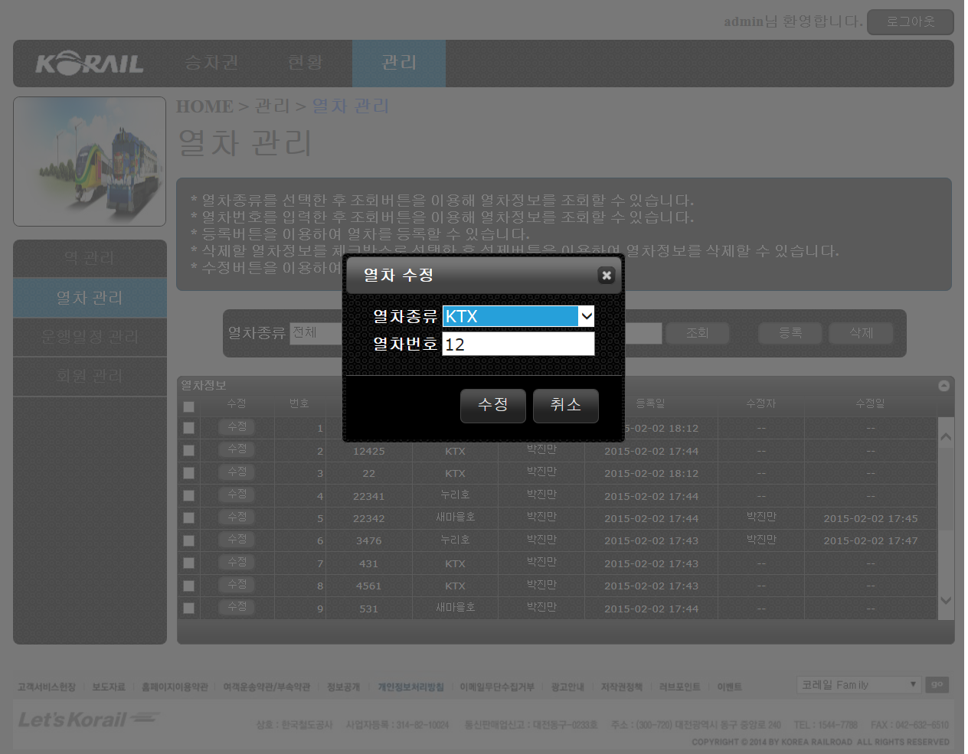
11
관리자
HOME > 관리 > 열차 관리
열차 수정
1. 조회된 목록의 수정버튼을 클릭
2. 등록 당시 선택한 열차종류가 자동선택
되어있다.
- 열차종류 선택
3. 등록 당시 입력한 열차번호가 자동입력
되어있다.
- 열차번호 입력
4. 수정버튼을 클릭하여 열차 수정
5. 취소버튼을 클릭하여 작업취소
6. 열차종류 미선택 상태에서 수정버튼
클릭 시 메세지 출력
7. 열차번호 미입력 상태에서 수정버튼
클릭 시 메세지 출력
8. 수정버튼 클릭 시 확인 대화상자 출력
9. 수정 완료 시 메세지 출력
10. 현재 사용중인 열차번호로 수정할 시
메세지 출력(등록실패)
2
3
4
1
5
6
7
8
9
10

Slide 23
12
관리자
HOME > 관리 > 열차 관리
열차 삭제
1. 조회된 목록에서 삭제하고자 하는
열차를 선택(다중선택 가능)
2. 삭제버튼 클릭
3. 목록에서 삭제할 열차 미선택 시
메세지 출력
4. 삭제버튼 클릭 시 삭제확인 대화상자
출력
5. 삭제 성공 시 삭제 확인 메세지 출력
6. 열차가 사용중(운행일정)일 때 메세지
출력(삭제 실패)
2
1
3
4
5
6

Slide 24
13
관리자
HOME > 관리 > 열차 관리
#첫 화면 접근 시 조회결과가 존재하지
않을 경우, 삭제 후 결과가 존재하지
않을 경우의 목록 상태

Slide 25
관리 > 운행일정 관리

Slide 26
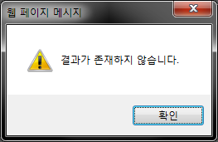
14
관리자
HOME > 관리 > 운행일정 관리
운행일정 조회
#첫 화면 접근 시 전체로 자동검색 된다.
조회된 목록에서 운행일정 선택 시
운행일정의 상세내용 출력
1. 좌측메뉴 운행일정 관리 클릭 시 운행일
정 관리화면 출력
2. 열차종류를 선택한 후 조회버튼 클릭
- 첫 화면 출력 시 전체로 자동 조회
3. 열차번호 입력 후 조회버튼 클릭
4. 열차종류 또는 열차번호에 해당하는
조회결과가 없는 경우 메세지 출력
5. 열차번호 미입력 상태에서 조회버튼
클릭 시 메세지 출력
6. 상단의 운행일정 목록에서 특정항목
클릭 시 아래 윤향일정, 경유지, 호실
에 선택한 항목에 대한 정보를 출력
7. 등록버튼 클릭 시 운행일정 등록화면
으로 이동
8. 상단의 운행일정 목록에서 수정할 항목
을 선택한 후 수정버튼 클릭 시 운행일
정 수정화면으로 이동
- 수정할 항목이 미선택 상태일 경우
수정버튼 비활성화
1
3
2
7
6
4
5
8

Slide 27
15
관리자
HOME > 관리 > 운행일정 관리
운행일정 삭제
# 조회가 완료된 상태
1. 상단 운행일정 목록에서 삭제할 항목
선택(다중선택 가능)
2. 선택된 항목으로 삭제 진행
3. 삭제할 항목 미선택 상태에서 삭제버튼
클릭 시 메세지 출력
4. 삭제확인 대화상자
확인 : 선택된 운행일정들을 삭제
취소 : 상태유지
5. 삭제실패 시 메세지 출력
6. 삭제성공 시 메세지 출력
2
1
4
3
5
6

Slide 28
16
관리자
HOME > 관리 > 운행일정 관리
# 조회결과가 존재하지 않는 화면

Slide 29
17
관리자
HOME > 관리 > 운행일정 관리 > 등록
# 운행일정 등록화면

Slide 30

18
관리자
HOME > 관리 > 운행일정 관리 > 등록
운행일정 등록
1. 운행일정을 구성하는 기본적인 항목
- 출발일시, 도착일시의 초기 값은 시스템
의 현재일시로 자동선택
- 요금입력 시 천단위구분자(,)가 자동입력
되며 최대 10자리까지 입력가능
2. 열차번호, 출발역, 도착역은 검색버튼을
이용하여 입력(열차종류는 열차번호
검색에서 선택된 열차의 종류로 자동
입력)
3. 등록버튼 클릭 시 운행일정에 미입력 항
목이 존재 할 경유 메세지 출력
4. 경유지가 등록된 상태에서 운행일정의
출발일시 또는 도착일시의 변경하려
했을 경우 메세지 출력
5. 호실을 등록하지 않은 상태에서
등록버튼 클릭 시 메세지 출력
6. 입력한 운행일정 정보가 등록되어있는
운앻일정 정보와 동일한 경우 메세지
출력
7. 등록버튼 클릭 시 대화상자 출력
확인 : 운행일정 등록 후 운행일정 관리
화면으로 이동
취소 : 상태유지
8. 취소버튼 클릭 시 대화상자 출력
확인 : 운행일정관리화면으로 이동
취소 : 상태유지
1
2
3
4
5
7
8
6

Slide 31
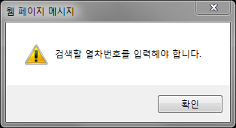
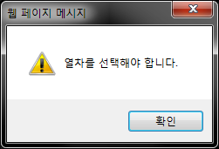
19
관리자
HOME > 관리 > 운행일정 관리 > 등록
열차검색
# 운행일정 등록화면의 열차번호항목의
검색버튼 클릭
1. 검색할 열차번호 입력 후 검색버튼 클릭
2. 조회된 열차목록에서 사용할 열차 선택
3. 열차선택 후 확인버튼 클릭 시 운행일정
의 열차번호와 열차종류가 선택한
열차정보로 자동입력
4. 열차검색화면 닫기
5. 열차번호 미입력상태에서 검색버튼
클릭 시 메세지 출력
6. 열차 미선택상태에서 확인 버튼 클릭 시
메세지 출력
7. 조회된 열차가 존재하지 않을 경우
메세지 출력
1
2
3
4
5
6
7

Slide 32
20
관리자
HOME > 관리 > 운행일정 관리 > 등록
역 검색
# 운행일정 등록화면의 출발역 또는
도착역 항목의 검색버튼 클릭
1. 검색할 역 명 입력 후 검색버튼 클릭
2. 조회된 역 목록에서 사용할 역 선택
3. 역 선택 후 확인버튼 클릭 시 운행일정
의 출발역 또는 도착역에 자동입력
(검색버튼에 따라 달라짐)
4. 역 검색화면 닫기
5. 역 명 미입력상태에서 검색버튼 클릭 시
메세지 출력
6. 역 미선택상태에서 확인 버튼 클릭 시
메세지 출력
7. 조회된 역이 존재하지 않을 경우
메세지 출력
8. 출발역 또는 도착역에서 사용 중인
역을 선택한 후 확인 버튼 클릭 시
메세지 출력
9. 경유지에서 사용 중인 역을 선태한 후
확인 버튼 클릭 시 메세지 출력
1
2
3
4
5
6
7
8
9

Slide 33
21
관리자
HOME > 관리 > 운행일정 관리 > 등록
경유지 등록
# 운행일정 등록화면의 경유지 우측상단
추가버튼 클릭
1. 경유지 목록 우측상단의 추가버튼을
클릭 시 경유지 등록 다이알로그 생성
2. 출발역, 도착역 이전역, 다음역은 우측
의 검색버튼을 이용하여 입력
- 출발역 : 다이알로그 생성 시 이전 행이
존재할 경우 이전 행의 도착역(다음역)
이 자동입력 됨(변경가능)
- 도착역 : 역을 검색하여 도착역을 입력
시 다음역 또한 도착역과 같은 역으로
자동입력 됨
- 다음역 : 역을 검색하여 다음역을 입력
시 도착역 또한 다음역과 같은 역으로
자동입력 됨
- 이전역 : 다이알로그 생성 시 이전 행이
존재할 경우 이전 행의 출발역이 자동
입력됨
- 이전 행이 존재하지 않는 경우 운행이정
의 출발역이 자동입력되고 이전행을
변경할 수 없다.(경유지의 첫 행의 이전
역은 운행일정의 출발역에 따라 값이
달라질 수 있다.)
- 출발일시, 도착일시 : 다이알로그 생성
시 시스템의 현재일시가 자동선택 됨
3. 검색버튼 클릭 시 역 검색화면을 출력
(역 검색화면에서 선택한 역을 자동
입력)
4. 클릭 시 경유지 목록에 다이알로그에
입력된 내용을 추가
5. 경유지 등록화면 닫기
2
3
3
3
3
4
5
1

Slide 34
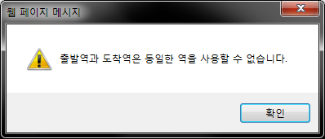
22
관리자
HOME > 관리 > 운행일정 관리 > 등록
경유지 등록
# 운행일정 등록화면의 경유지 우측상단
추가버튼 클릭
1. 출발역과 도착역이 동일한 역인 상태에
서 확인 버튼 클릭 시 메세지 출력
2. 확인 버튼 클릭 시 미입력 항목이 존재
할 경우 메세지를 출력
3. 출발역 미입력 상태에서 확인 버튼 클
릭 시 메세지 출력
4. 도착역 미입력 상태에서 확인 버튼 클
릭 시 메세지 출력
5. 출발일시와 도착일시가 잘못입력된 상
태에서 확인 버튼 클릭 시 메세지 출력
6. 출발일시와 도착일시가 잘못입력된 상
태에서 확인 버튼 클릭 시 메세지 출력
7. 출발역으로 사용 중인 역을 도착역으로
입력한 상태로 확인 버튼 클릭 시 메셎;
출력
8. 경유지에서 사용 중인 출발역을 선택한
후 확인 버튼 클릭 시 메세지 출력
9. 경유지에서 사용 중인 도착역을 선택한
후 확인 버튼 클릭 시 메세지 출력
10. 경유지에서 사용 중인 출발일시를
선택한 상태에서 확인 버튼 클릭 시
메세지 출력
11. 경유지에서 사용 중인 도착일시를
선택한 상태에서 확인 버튼 클릭 시
메세지 출력
1
2
3
4
5
6
7
8
9
10
11

Slide 35
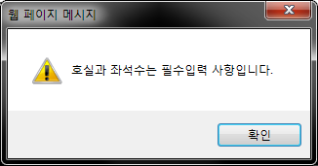
23
관리자
HOME > 관리 > 운행일정 관리 > 등록
호실 등록
# 운행일정 등록화면의 호실 우측상단
추가버튼 클릭
1. 호실 목록 우측상단의 추가버튼 클릭 시
다이알로그 출력
2. 호실정보 다이알로그
3. 호실 입력
- 최대 5자리까지 숫자만 입력가능
4. 라디오 버튼을 이용하여 호실유형을
선택한 후 좌석수를 선택
- 라디오버튼이 체크된 좌석수 활성화
- 라디오버튼이 체크되지 않은 좌석수
비활성화
5. 다이알로그에서 입력한 호실정보를
호실목록에 추가
6. 호실등록화면 닫기
7. 호실 또는 좌석수가 미입력상태에서
확인 버튼 크릭 시 메세지 출력
8. 입력한 호실이 호실목록에 존재할 경우
메세지 출력
7
8
2
1
3
4
5
6

Slide 36
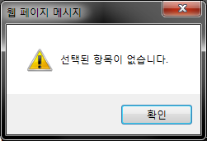
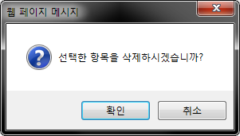
24
관리자
HOME > 관리 > 운행일정 관리 > 등록
경유지 및 호실 삭제
1. 삭제할 항목을 선택
2. 삭제할 항목을 선택하지 않은 상태로
삭제버튼 클릭 시 메세지 출력
3. 삭제버튼 클릭 시 대화상자 출력
4. 삭제여부 확인 대화상자 출력
확인 : 선택된 항목 삭제
취소 : 상태유지
2
4
3
1
3
1

Slide 37
25
관리자
HOME > 관리 > 운행일정 관리 > 수정
운행일정 수정
1. 운행일정을 구성하는 기본적인 항목
- 출발일시, 도착일시의 초기 값은 시스템
의 현재일시로 자동선택
- 요금입력 시 천단위구분자(,)가 자동입력
되며 최대 10자리까지 입력가능
2. 열차번호, 출발역, 도착역은 검색버튼을
이용하여 입력(열차종류는 열차번호
검색에서 선택된 열차의 종류로 자동
입력)
3. 수정버튼 클릭 시 운행일정에 미입력 항
목이 존재 할 경유 메세지 출력
4. 경유지가 등록된 상태에서 운행일정의
출발일시 또는 도착일시의 변경하려
했을 경우 메세지 출력
5. 호실을 등록하지 않은 상태에서
수정버튼 클릭 시 메세지 출력
6. 입력한 운행일정 정보가 등록되어있는
운앻일정 정보와 동일한 경우 메세지
출력
7. 수정버튼 클릭 시 대화상자 출력
확인 : 운행일정 수정 후 운행일정 관리
화면으로 이동
취소 : 상태유지
8. 취소버튼 클릭 시 대화상자 출력
확인 : 운행일정관리화면으로 이동
취소 : 상태유지
1
2
3
4
5
7
8
6

Slide 38
26
관리자
HOME > 관리 > 운행일정 관리 > 수정
열차검색
# 운행일정 수정화면의 열차번호항목의
검색버튼 클릭
1. 검색할 열차번호 입력 후 검색버튼 클릭
2. 조회된 열차목록에서 사용할 열차 선택
3. 열차선택 후 확인버튼 클릭 시 운행일정
의 열차번호와 열차종류가 선택한
열차정보로 자동입력
4. 열차검색화면 닫기
5. 열차번호 미입력상태에서 검색버튼
클릭 시 메세지 출력
6. 열차 미선택상태에서 확인 버튼 클릭 시
메세지 출력
7. 조회된 열차가 존재하지 않을 경우
메세지 출력
1
2
3
4
5
6
7

Slide 39
27
관리자
HOME > 관리 > 운행일정 관리 > 수정
역 검색
# 운행일정 수정화면의 출발역 또는
도착역 항목의 검색버튼 클릭
1. 검색할 역 명 입력 후 검색버튼 클릭
2. 조회된 역 목록에서 사용할 역 선택
3. 역 선택 후 확인버튼 클릭 시 운행일정
의 출발역 또는 도착역에 자동입력
(검색버튼에 따라 달라짐)
4. 역 검색화면 닫기
5. 역 명 미입력상태에서 검색버튼 클릭 시
메세지 출력
6. 역 미선택상태에서 확인 버튼 클릭 시
메세지 출력
7. 조회된 역이 존재하지 않을 경우
메세지 출력
8. 출발역 또는 도착역에서 사용 중인
역을 선택한 후 확인 버튼 클릭 시
메세지 출력
9. 경유지에서 사용 중인 역을 선태한 후
확인 버튼 클릭 시 메세지 출력
1
2
3
4
5
6
7
8
9

Slide 40
28
관리자
HOME > 관리 > 운행일정 관리 > 수정
경유지 등록
# 운행일정 수정화면의 경유지 우측상단
추가버튼 클릭
1. 경유지 목록 우측상단의 추가버튼을
클릭 시 경유지 등록 다이알로그 생성
2. 출발역, 도착역 이전역, 다음역은 우측
의 검색버튼을 이용하여 입력
- 출발역 : 다이알로그 생성 시 이전 행이
존재할 경우 이전 행의 도착역(다음역)
이 자동입력 됨(변경가능)
- 도착역 : 역을 검색하여 도착역을 입력
시 다음역 또한 도착역과 같은 역으로
자동입력 됨
- 다음역 : 역을 검색하여 다음역을 입력
시 도착역 또한 다음역과 같은 역으로
자동입력 됨
- 이전역 : 다이알로그 생성 시 이전 행이
존재할 경우 이전 행의 출발역이 자동
입력됨
- 이전 행이 존재하지 않는 경우 운행이정
의 출발역이 자동입력되고 이전행을
변경할 수 없다.(경유지의 첫 행의 이전
역은 운행일정의 출발역에 따라 값이
달라질 수 있다.)
- 출발일시, 도착일시 : 다이알로그 생성
시 시스템의 현재일시가 자동선택 됨
3. 검색버튼 클릭 시 역 검색화면을 출력
(역 검색화면에서 선택한 역을 자동
입력)
4. 클릭 시 경유지 목록에 다이알로그에
입력된 내용을 추가
5. 경유지 등록화면 닫기
2
3
3
3
3
1
4
5

Slide 41
29
관리자
HOME > 관리 > 운행일정 관리 > 수정
경유지 등록
1
2
3
# 운행일정 수정화면의 경유지 우측상단
추가버튼 클릭
1. 출발역과 도착역이 동일한 역인 상태에
서 확인 버튼 클릭 시 메세지 출력
2. 확인 버튼 클릭 시 미입력 항목이 존재
할 경우 메세지를 출력
3. 출발역 미입력 상태에서 확인 버튼 클
릭 시 메세지 출력
4. 도착역 미입력 상태에서 확인 버튼 클
릭 시 메세지 출력
5. 출발일시와 도착일시가 잘못입력된 상
태에서 확인 버튼 클릭 시 메세지 출력
6. 출발일시와 도착일시가 잘못입력된 상
태에서 확인 버튼 클릭 시 메세지 출력
7. 출발역으로 사용 중인 역을 도착역으로
입력한 상태로 확인 버튼 클릭 시 메셎;
출력
8. 경유지에서 사용 중인 출발역을 선택한
후 확인 버튼 클릭 시 메세지 출력
9. 경유지에서 사용 중인 도착역을 선택한
후 확인 버튼 클릭 시 메세지 출력
10. 경유지에서 사용 중인 출발일시를
선택한 상태에서 확인 버튼 클릭 시
메세지 출력
11. 경유지에서 사용 중인 도착일시를
선택한 상태에서 확인 버튼 클릭 시
메세지 출력
4
5
6
7
8
9
10
11

Slide 42
30
관리자
HOME > 관리 > 운행일정 관리 > 수정
호실 등록
# 운행일정 수정화면의 호실 우측상단
추가버튼 클릭
1. 호실 목록 우측상단의 추가버튼 클릭 시
다이알로그 출력
2. 호실정보 다이알로그
3. 호실 입력
- 최대 5자리까지 숫자만 입력가능
4. 라디오 버튼을 이용하여 호실유형을
선택한 후 좌석수를 선택
- 라디오버튼이 체크된 좌석수 활성화
- 라디오버튼이 체크되지 않은 좌석수
비활성화
5. 다이알로그에서 입력한 호실정보를
호실목록에 추가
6. 호실등록화면 닫기
7. 호실 또는 좌석수가 미입력상태에서
확인 버튼 크릭 시 메세지 출력
8. 입력한 호실이 호실목록에 존재할 경우
메세지 출력
7
8
2
3
4
1
5
6

Slide 43
31
관리자
HOME > 관리 > 운행일정 관리 > 수정
경유지 및 호실 삭제
1. 삭제할 항목을 선택
2. 삭제할 항목을 선택하지 않은 상태로
삭제버튼 클릭 시 메세지 출력
3. 삭제버튼 클릭 시 대화상자 출력
4. 삭제여부 확인 대화상자 출력
확인 : 선택된 항목 삭제
취소 : 상태유지
2
4
3
1
3
1

Slide 44
관리 > 회원 관리

Slide 45
32
관리자
HOME > 관리 > 회원관리
회원 조회
# 회면 첫 출력 시 전체로 자동조회
1. 좌측 메뉴의 회원 관리 클릭 시 화면
출력
2. 검색유형 선택 후 검색어를 입력한 후
조회버튼 클릭 시 회원목록 출력
- 전체조회에 한해 검색어 미입력 허용
3. 조회결과가 존재하지 않을 경우 메세지
출력
4. 조회된 결과에서 특정 행을 선택하게
되면 상세정보에 선택한 행의 정보를
출력
5. 가입일 또는 개인정보 수정일을 기준
으로 회원을 조화
6. 버튼 클릭 시 회원에 대한 승차권 예매
내역화면 이 출력된다.
1
2
5
6
4
3

Slide 46
33
관리자
HOME > 관리 > 회원관리
회원 조회
# 날짜조회 버튼 클릭 시 생성
1. 버튼 클릭 시 날짜조회 화면 생성
2. 가입일 또는 개인정보 수정일 중 하나
를 선택한 후 조회 기간을 선택
조회버튼을 클릭하여 조회
취소버튼 클릭 시 화면 닫기
3. 검색결과가 존재하지 않는 경우 메세지
출력
2
1
3

Slide 47
34
관리자
HOME > 관리 > 회원관리
회원에 대한 승차권 예매 내역 조회
# 회원 목록에서 승차권 예매 내역 버튼
클릭 시 화면 출력
1. 회원 목록의 승차권 예매 내역 버튼
클릭 시 화면 출력
화면의 제목 승차권 예매 내역()의 ()안
에는 선택한 회원의 아이디가 입력됨
닫기 버튼 클릭 시 화면 닫기
2. 조회기간 선택 후 조회버튼 클릭 시
승차권 예매 내역 목록에 결과 출력
3. 조회결과가 존재하지 않는 경우 메세지
출력
1
2
3

Slide 48
35
관리자
HOME > 관리 > 회원관리
# 승차권 내역의 기본화면
선택한 회원의 결과가 존재하지 않는
경우

Slide 49

36
관리자
HOME > 관리 > 회원관리
회원 삭제
# 회원목록이 조회되어 있는 상태
1. 회원목록애서 삭제할 회원 선택
(다중선택 가능)
2. 선택된 회원에 대한 삭제를 진행
3. 삭제할 회원 미선택 시 메세지 출력
4. 삭제여부 확인 대화상자 출력
확인 : 선택된 항목 삭제
취소 : 상태유지
5. 삭제 성공 사 매새자 출력
6. 삭제 실패 시 메세지 출력
2
1
3
4
5
6

Slide 50
37
관리자
HOME > 관리 > 회원관리
# 회원관리 기본 화면 조회된 데이터가
없을 경우

Slide 51
현황

Slide 52
현황 > 승차권 발권 현황

Slide 53

38
관리자
HOME > 현황 > 승차권 발권 현황
승차권 발권 현황 조회
# 운행일정에 대한 예약 현황
1. 상단 메뉴에서 현황 클릭 시 승차권 발
권 현황 화면으로 이동
- 좌측의 메뉴에서 승차권 발권 현황 클릭
시 승차권 발권 현황 화면으로 이동
2. 열차종류와 조회기간을 선택한 후
검색 버튼 클릭 시 해당하는 승차권
발권 현항을 목록에 출력
- 화면 로드 시 전체 및 시스템의 현재 년
월의 01일 부터 마지막 날까지 자동선택
되어있으며 위 조회조건으로 자동조회
발생
3. 조회결과가 존재하지 않는 경우 메세지
출력
1
2
1
3

Slide 54
39
관리자
HOME > 현황 > 승차권 발권 현황
# 승차권 발권 현황 기본 화면
자동조회 결과가 존재하지 않는 경우

Slide 55
현황 > 열차별 승객 현황

Slide 56
40
관리자
HOME > 현황 > 승차권 발권 현황
열차별 승객 현황
# 운행일정에 대한 예약 현황
1. 좌측의 메뉴에서 열차별 승객 현황 클릭
시 열차별 승객 현황 화면으로 이동
2. 열차종류와 조회기간을 선택한 후
검색 버튼 클릭 시 해당하는 열차별 승
객 현황을 목록에 출력
- 화면 로드 시 전체 및 시스템의 현재 년
월의 01일 부터 마지막 날까지 자동선택
되어있으며 위 조회조건으로 자동조회
발생
3. 조회결과가 존재하지 않는 경우 메세지
출력
4. 좌석보기 클릭 시 예액된 좌석 목록
화면 출력
2
1
3
4

Slide 57
41
관리자
HOME > 현황 > 승차권 발권 현황
열차별 승객 현황 좌석보기
# 열차별 승객 현황의 예약된 좌석
1.버튼 클릭 시 좌석정보 화면 생성
2. 선택한 열차별 승객 현황의 에약된
좌석 출력
닫기 버튼 클릭 시 화면 닫기
2
1

Slide 58
42
관리자
HOME > 현황 > 승차권 발권 현황
# 열차별 승객 현황 기본 화면
자동조회 결과가 존재하지 않는 경우

Slide 59
사용자

Slide 60
I.A (information architecture)
로그인
개인정보 관리
개인정보 관리
이용 내역
승차권 예약
결제
승차권
승차권 현황
승차권 취소
회원가입

Slide 61
로그인

Slide 62
43
사용자
HOME > 로그인
로그인
1. 사용자 권한을 사용하기 위해 일반
선택
2. 아이디와 비밀번호 입력
3. 로그인 버튼 클릭
성공 시 메인화면으로 이동
4. 아이디 또는 비밀번호 미입력 시
메세지 출력
5. 로그인 실패 시 메세지 출력
6. 회원가입 클릭 시 회원가입 화면으로
이동
1
3
2
6
4
5

Slide 63
44
사용자
HOME
로그인완료 메인화면
1
3
1. 클릭 시 승차권 조회화면으로 이동
2. 클릭 시 개인정보 관리 화면으로 이동
3. 로그아웃 완료 후 로그인 화면으로
이동
2

Slide 64
회원가입

Slide 65
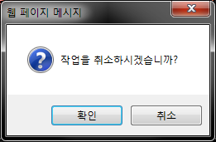
45
사용자
HOME > 회원가입
회원가입
1
1. 회원가입 버튼 클릭 시 회원가입 화면
으로 이동
로그인 화면 하단의 회원가입 클릭 시
회원가입 화면으로 이동
2. 회원가입에 필요한 필수항목을 입력
한다.
3. 아이디의 중복확인을 한다.
4. 우편번호 검색을 통해 우편번호와
주소를 입력한다.
주소 2는 상세주소이므로 직접 입력
한다.
5. 등록버튼 클릭 시 회원가입 후 로그인
화면으로 이동
취소버튼 클릭 시 대화상자 출력
6. 확인 클릭 시 로그인 화면으로 이동
취소 클릭 시 상태유지
2
3
4
6
5

Slide 66

46
사용자
HOME > 회원가입
회원가입
1. 아이디 미입력 시 메세지 출력
2. 성명 미입력 시 메세지 출력
3. 전화번호(text x3)미입력 시 메세지
출력
4. 휴대전화번호(text x3)미입력 시
메세지 출력
5. 이메일(text x2)미입력 시 메세지 출력
6. 주소(text x3) 미입력시 메세지 출력
7. 비밀번호 이입력 시 메세지 출력
비밀번호 확인 미입력시 메세지 출력
8. 형식에 맞지않는 입력 값이 존재하는
경우 메세지 출력
9. 아이디 중복확인을 하지 않았을 시
메세지 출력
1
2
3
4
5
6
7
8
9

Slide 67
47
사용자
HOME > 회원가입
회원가입 주소검색
1. 검색어를 입력한 후 검색 버튼 클릭 시
주소목목에 해당 항목 표시
2. 사용할 주소를 선택(클릭)
3. 확인 클릭 시 회원가입 화면의 우편
번호와 주소(text 1)가 선택한 항목으
로 자동입력됨
취소 클릭 시 주소검색 화면 닫기
4. 검색어 미입력 상태에서 검색버튼
클릭 시 메세지 출력
5. 우편번호 미선택 상태에서 확인 버튼
클릭 시 메세지 출력
6. 결과가 존재하지 않는 경우 메세지 출
력
1
2
4
5
6
3

Slide 68
48
사용자
HOME > 회원가입
회원가입
# 잘못된 입력을 하였을 경우

Slide 69
내 정보

Slide 70
내 정보 > 개인정보 관리

Slide 71
49
사용자
HOME > 내정보 > 개인정보 관리
개인정보 조회
1. 상단메뉴의 내 정보 또는 우측메뉴의
개인정보 관리 클릭 시 개인정보 관리
화면으로 이동
2. 클릭 시 비밀번호 변경화면 출력
3. 정보수정 클릭 시 개인정보 수정 화면
으로 이동
회원탈퇴 클릭 시 회원탈퇴 진행
4. 이용 내역 클릭 시 이용 내역 화면으로
이동
1
2
1
3
4

Slide 72
50
사용자
HOME > 내정보 > 개인정보 관리
비밀번호 변경
1. 개인정보 관리 화면의 비밀번호 변경
버튼 클릭 시 화면 출력
현재 비밀번호, 새 비밀번호, 새 비밀번
호 확인을 입력한 후 비밀번호 변경을
클릭 시 비밀번호 변경을 진행
취소 클릭 시 화면 닫기
2. 현재 비밀번호 미입력 상태에서 비밀
번호 변경버튼 클릭 시 메세지 출력
3. 새 비밀번호 미입력 상태에서 비밀번
호 변경 버튼 클릭 시 메세지 출력
4. 새 비밀번호 확인 미입력 상태에서 비
밀번호 변경 버튼 클릭 시 메세지 출력
5. 새 비밀번호와 새 비밀번호 확인의 값이
일치하지 않는 경우 메세지 출력
6. 현재 비밀번호와 변경할 비밀번호가
일치하는 경우 메세지 출력
7. 현재 비밀번호와 햔재 비밀번호에
입력한 값이 동일하지 않는 경우 멧제지
출력
8. 비밀번호 변경 확인 대화상자
- 확인 비밀번호 변경 진행
- 취소 상태유지
9. 비밀번호가 정상적으로 변경되었을 때
메세지 출력
1
2
3
4
5
6
7
8
9

Slide 73
51
사용자
HOME > 내정보 > 개인정보 관리
개인정보 수정
1. 회원가입 당시 입력했던 내용들이
출력되며 변경할 수 있다.
아이디 변경 불가능
2 우편번호 검색을 통해 우편번호와
주소를 입력한다.
주소 2는 상세주소이므로 직접 입력
한다.
3. 수정버튼 클릭 시 회원가입 후 로그인
화면으로 이동
취소버튼 클릭 시 대화상자 출력
4. 확인 클릭 시 정보수정 후 개인정보
관리화면으로 이동
취소 클릭 시 상태유지
5. 확인 클릭 시 로그인 화면으로 이동
취소 클릭 시 상태유지
1
2
4
5
3

Slide 74
52
사용자
HOME > 내정보 > 개인정보 관리
개인정보 수정
1. 성명 미입력 시 메세지 출력
2. 전화번호(text x3)미입력 시 메세지
출력
3. 휴대전화번호(text x3)미입력 시
메세지 출력
4. 이메일(text x2)미입력 시 메세지 출력
5. 주소(text x3) 미입력시 메세지 출력
6. 형식에 맞지않는 입력 값이 존재하는
경우 메세지 출력
7. 아이디 중복확인을 하지 않았을 시
메세지 출력
1
2
3
4
5
6
7

Slide 75
53
사용자
HOME > 내정보 > 개인정보 관리
주소검색
1. 검색어를 입력한 후 검색 버튼 클릭 시
주소목목에 해당 항목 표시
2. 사용할 주소를 선택(클릭)
3. 확인 클릭 시 회원가입 화면의 우편
번호와 주소(text 1)가 선택한 항목으
로 자동입력됨
취소 클릭 시 주소검색 화면 닫기
4. 검색어 미입력 상태에서 검색버튼
클릭 시 메세지 출력
5. 우편번호 미선택 상태에서 확인 버튼
클릭 시 메세지 출력
6. 결과가 존재하지 않는 경우 메세지 출
력
1
2
4
5
6
3

Slide 76
54
사용자
HOME > 내정보 > 개인정보 관리
# 잘못된 입력을 하였을 경우

Slide 77
55
사용자
HOME > 내정보 > 개인정보 관리
회원탈퇴
1. 회원탈퇴 시작
2. 탈퇴여부 확인
확인 탈퇴진행
취소 탈퇴취소
3. 탈퇴여부 재확인
확인 탈퇴진행
취소 탈퇴취소
4. 탈퇴 실패 시 메세지 출력
5. 탈퇴 성공 시 메세지 출력 후
로그인 화면으로 이동
2
1
4
5
3

Slide 78
내 정보 > 이용 내역

Slide 79
56
사용자
HOME > 내정보 > 이용 내역
이용 내역 조회
1. 좌측 메뉴의 이용 내역 클릭 시 이용
내역 화면으로 이동
2. 조회일자 선택 후 조회버튼 클릭 시
승차권 예매 내역과 포인트 사용 내역
목록에 해당하는 내용 출력
2
1

Slide 80
57
사용자
HOME > 내정보 > 이용 내역
이용 내역 조회
# 조회결과가 존재하지 않는 화면

Slide 81
승차권

Slide 82
승차권 > 승차권 예약

Slide 83
58
사용자
HOME > 승차권 > 승차권 예액 > 조회
승차권 조회
1. 상단메뉴의 승차권 또는 좌측메뉴의
승차권 예약 클릭 시 승차권 조회
화면 출력
2. 조회조건을 선택 한 조회버튼 클릭 시
해당하는 목록 출력
인원정보의 치대 인원수는 총 9명까지
출발역과 도착역은 역 검색을 통해
입력
1
2
1
3

Slide 84
59
사용자
HOME > 승차권 > 승차권 예액 > 조회
승차권 조회
1. 인원수가 9명을 넘은 상태에서 조회버
튼 클릭 시 메세지 출력
2. 출발역 미입력 상태에서 조회버튼 클
릭 시 메세지 출력
3. 도착역 미입력 상태에서 조히버튼 클
릭 시 메세지 출력
4. 조회결과가 존재하지 않는 경우 메세
지 출력
1
2
3
4

Slide 85
60
사용자
HOME > 승차권 > 승차권 예액 > 조회
역 조회
1. 출발역 또는 도착역의 검색 버튼 클릭
시 역 검색화면 출력
2. 역 명 입력 후 검색 버튼 클릭 시
해당하는 결과 출력
3. 사용할 역 선택
4. 확인 버튼 클릭 시 선택한 역의 정보
자동입력(출발역, 도착역)
5. 역 미선택 상태에서 확인 버튼 클릭 시
메세지 출력
6. 검색할 역 미입력 상태에서 확인 버튼
클릭 시 메세지 출력
7. 검색결과가 존재하지 않을 경우 메세
지 출력
8. 역 선택 후 확인 버튼 클릭 시 선택한
역이 출발역 또는 도착역에서 사용
중인 경우 메세지 출력
2
3
5
1
6
4
7
8

Slide 86
61
사용자
HOME > 승차권 > 승차권 예액 > 조회
좌석 선택
# 조회화면에서 특실 또는 일반실의
예약하기 버튼 클릭 후
1. 예약할 호실과 조석 선택 후 예약
버튼 클릭 시 예약 진행
2. 조회화면에서 선택한 인원정보 보다
선택한 좌석이 많은 상태에서 예약버
튼 클릭 시 메세지 출력
3. 조회화면에서 선택한 인원정보 보다
선택한 좌석이 적은 상태에서 예약버
튼 클릭 시 메세지 출력
4. 예약버튼 클릭 시 출력
확인 예약 진행
취소 상태유지
2
3
4
1

Slide 87
62
사용자
HOME > 승차권 > 승차권 예액 > 조회
# 초기화면

Slide 88
63
사용자
HOME > 승차권 > 승차권 예액 > 예매
예약내용 확인 및 결제 진행
# 조회화면에서 선택한 정보를 출력
1. 결제 클릭 시 결제화면으로 이동
예약 취소 클릭 시 예약 취소 후
승차권 조회화면으로 이동
2. 예약취소 여부 확인
확인 : 예약취소 후 승차권 현황 화면
으로 이동
취소 :생태유지
3. 결제진행 여부 확인
확인 : 결제화면으로 이동
취소 : 상태유지
2
3
1

Slide 89
64
사용자
HOME > 승차권 > 승차권 예액 > 결제
결제
1. 결제를 하기위한 필수 입력 항목
2. 입력이 완료된 상태에서 결제버튼
클릭 시 발권화면으로 이동
취소 버튼 클릭 시 상태유지
3. 확인 클릭 시 승차권 현황 화면으로
이동
1
3
4
2

Slide 90
65
사용자
HOME > 승차권 > 승차권 예액 > 결제
결제
1. 카드종류 미선택 상태에서 결제버튼
클릭 시 메세지 출력
2. 유효기간 미선택 상태에서 결제버튼
클릭 시 메세지 출력
3. 주민등록번호 미입력 상태에서 메세
지 출력
1
2
3

Slide 91
66
사용자
HOME > 승차권 > 승차권 예액 > 발권
발권(결제 결과화면)
1. 승차권 현황 보기 클릭 시 승차권 현황
화면으로 이동
1

Slide 92
승차권 > 승차권 현황

Slide 93
67
사용자
HOME > 승차권 > 승차권 현황
승차권 현황 조회
1. 승차권 현황 보기 클릭 시 승차권 현황
화면으로 이동
2. 발권 현황 보기 클릭 시 발권 현황
화면으로 이동
3. 미결제 상태인 승차권의 경우 결제하
기 버튼이 생성됨
결제하기 버튼 클릭 시 승차권 예매
화면으로 이동
4. 결제 진행 여부 확인
확인 :승차권 예매 화면으로 이동
취소 : 상태유지
5. 예매취소 클릭 시 예매취소 진행
6. 예매취소 여부 확인
확인 : 예매 취소
취소 : 상태유지
7. 예매취소 성공 시 메세지 출력
1
2
3
5
4
6
7

Slide 94
68
사용자
HOME > 승차권 > 승차권 현황
승차권 발권 현황
1. 목록 클릭 시 승차권 현황 화면으로
이동
예메 취소 클릭 시 예매 취소 진행
1

